Slide 1
Формирование цифровой площадки для регионального АПК
Раджабов Карахан Якубович, к.э.н., доцент кафедры информационных технологий и информационной безопасности ДГУНХ, E-mail: adrasman@mail.ru

Slide 2
Проблематика эффективного развития сельскохозяйственных регионов РФ обусловлена целым спектром нерешенных задач экономического и социального значения
Во многих регионах страны, и в Дагестане, уровень и качество жизни сельского населения существенно ниже, чем в других регионах РФ.
Это обусловлено большим процентом населения, занятого в сельском хозяйстве, дефицитом земельных угодий, которые используются МФХ, низкими доходами от реализации и переработки сельскохозяйственного сырья в силу невысокой производительности труда.

Slide 3
Специалисты компании «Interprocom» (interprocom.ru) отмечали, что с/х товаропроизводители не только производят и продают свою продукцию, но и сами имеют потребности в средствах производства и сервисах, создавая основу региональных экономик, заинтересованных в интеграции
В настоящее время информационно-аналитическими узлами в интернет- пространстве, которые объединяют экономики и способствуют развитию регионов и стран, являются маркетплейсы или цифровые торговые платформы.

Slide 4
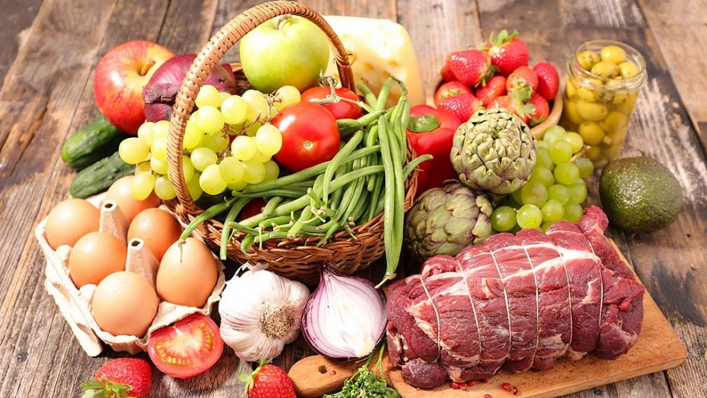
Это определяет потребность в создании B2B цифровой торговой платформы, с помощью которой будут взаимодействовать производители и потребители сельскохозяйственной продукции (кафе, рестораны, магазины, объекты социального питания, сфера туризма), поставщики различных сер-висов, необходимых с/х товаропроизводителям (услуги по транспортировке, переработке, хранению продукции, финансовой поддержке и т.д.), а также госструктуры
Актуальность работ в этом направлении обусловлена имеющими место санкциями в отношении России, и стремительным ростом туризма (1.5 млн.чел. в 2022г.), что привело к увеличению спроса на продукцию с/х товаропроизводителей.

Slide 5

Госдумой РФ 25.05.2022 года принят закон о внесении изменений в ФЗ «О развитии сельского хозяйства», одобренный Советом Федерации 08.06.2022 г., в котором появились дополнения о информационной системе цифровых сервисов (ИСЦС) АПК (вступает в силу с 01.01.2025 года)
В рамках ИСЦС должен быть сформирован механизм, направленный на предоставление мер господдержки АПК в электронном виде

Slide 6
Функционал ИСЦС:
информирование юридических и физических лиц о возможных мерах государственной поддержки в сфере развития сельского хозяйства;
формирование, подачу и рассмотрение заявок на получение государственной поддержки в электронной форме с последующим контролем ее доведения до получателей;
сбор отчетности, представляемой в рамках реализации мер господдержки;
формирование и ведение перечня мер государственной поддержки в сфере развития сельского хозяйства.

Slide 7
Краткая характеристика АПК РД
Доля АПК превышает 20% ВРП региона, в отрасли занято до 30% численности экономически активного населения, работают свыше 2 тысяч сельскохозяйственных формирований различных организационно-правовых форм собственности, 11,5 тыс. К(Ф)Х, около 438 тысяч ЛПХ, в сельской местности проживают 55% населения РД.
Аграрный сектор является системообразующим в республике.
Основными производителями с/х продукции являются малые формы хозяйствования (86,5%).

Slide 8
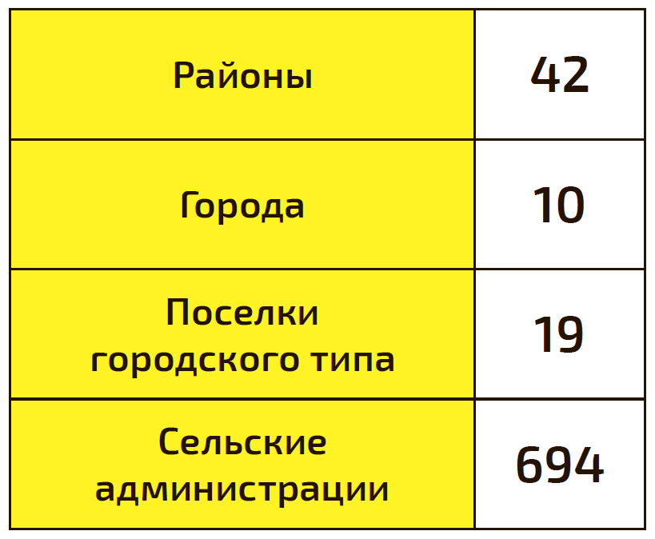
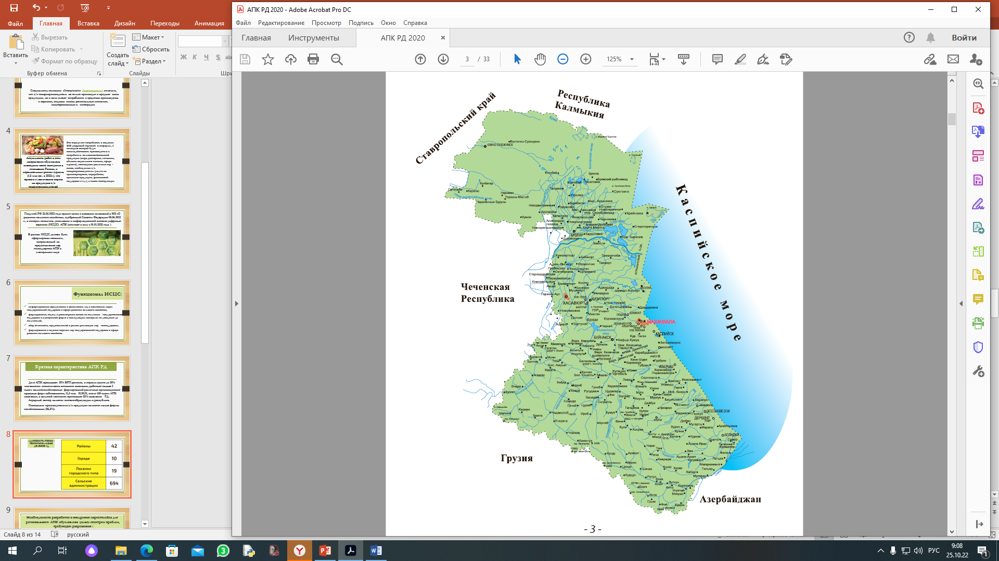
АДМИНИСТРАТИВНО-ТЕРРИТОРИАЛЬНОЕ
ДЕЛЕНИЕ РД

Slide 9
Необходимость разработки и внедрения маркетплейса для регионального АПК обусловлена целым спектром проблем, требующих разрешения:
снабжение качественным семенным материалом, племенным скотом, кормами, удобрениями и химикатами:
трудности со сбытом и хранением произведенной продукции;
МФХ напрямую не связаны с конечным потребителем, что приводит к увеличению цен на продукцию из-за посредников.
для МФХ нет системной аналитики, позволяющей прогнозировать спрос и определять приемлемые цены, позволяющие динамически раз-виваться.
имеющий место износ сельскохозяйственной техники (по оценкам – 80%).

Slide 10
Недостатки, критичные для МФХ РД, к числу которых можно отнести:
ориентацию торговых площадок на большие объемы закупок, средний чек на них часто превышает годовой объем производства МФХ;
МФХ не всегда соответствуют требованиям, которые предъявляются к крупным поставщикам с/х продукции;
в процессе закупок определяющим фактором выступает минимальная цена, а качество продукции при крупных объемах практически не учитывается;
сами МФХ на имеющихся площадках не могут приобрести необходимые средства производства и получить услуги, в том числе маркетинговые или аналитические.

Slide 11
Для РД весьма актуальны возникшие в последние годы проблемы
увеличение миграционных потоков за пределы республики
уменьшение численности занятых в сфере с/х производства
прекращение обработки многих земельных наделов,
ранее интенсивно используемых для производства с/х продукции

Slide 12
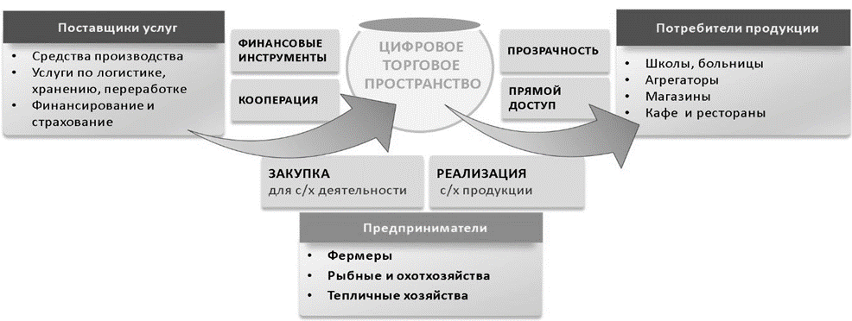
На региональном уровне экосистема цифрового торгового пространства может выглядеть следующим образом

Slide 13
С помощью ЦП государственные структуры в виде отраслевых министерств сельского хозяйства или департаментов потребительского рынка, региональные администрации смогут получить агрегированные данные о торговых операциях

Slide 14
Специализированная цифровая торговая платформа для с/х производителей направлена на устранение таких недостатков, как:
- отсутствие прямого доступа к потребителю;
- наличие множества промежуточных звеньев;
- отсутствие системы прогнозирования спроса на с/х продукцию

Slide 15
Примеры функционирующих цифровых площадок в России
Наименование маркетплейса | Встроенный функционал
«CS-Cart» | Создание, продвижение и развитие маркетплейса любой сложности с большим набором функций; наличие встроенных модулей, настроенных на российский рынок
«Электронный фермер» | Заказ продуктов от фермеров с доставкой
«Yorso» | B2B-маркетплейс для крупнооптового рынка рыбы и морепродуктов
«Prod.Center» | Агротрейдинговая площадка для производителей, переработчиков и ритейл-сетей
«Агро24» | Оптовый рынок продуктов и сельскохозяйственных товаров с мониторингом цен и сделок
«AgroCargo» | «Uber для грузового транспорта» с фокусом на перевозках сельскохозяйственной продукции
«FoodZa» | Связывает рестораны с фермерами; включает инфраструктуру хранения
«Агросервер» | Цифровая «доска объявлений» для с/х-техники и оборудования
«Агробаза» | «Доска объявлений» для покупки и продажи с/х-техники
«Ешь деревенское» | Цифровой сервис, который позволяет мелким фермерам выставлять свои продукты и остатки на сайте
«IDK» | Цифровая площадка для торговли сельскохозяйственными культурами
«ТВОЙПРОДУКТ» | Торговая площадка, соединяющая покупателей и производителей сельхозпродукции

Slide 16
СПАСИБО ЗА ВНИМАНИЕ

